Slide 1


Slide 2
TESTING MANUAL Y AUTOMATIZADO

Slide 3
Resumen de temas
¿Que necesito para dar el salto de Testing manual a Testing automatizado?
Tipos de prueba de software.
Que tipos de prueba elegir según la necesidad del cliente (UI/API).

Slide 4
¿Podría el testing funcional desaparecer?

Slide 5
“Aquellos Tester que únicamente “chequean” serán (y deben ser) reemplazados por máquinas que realizan la misma acción.”

Slide 6

Automation
Manual

Slide 7
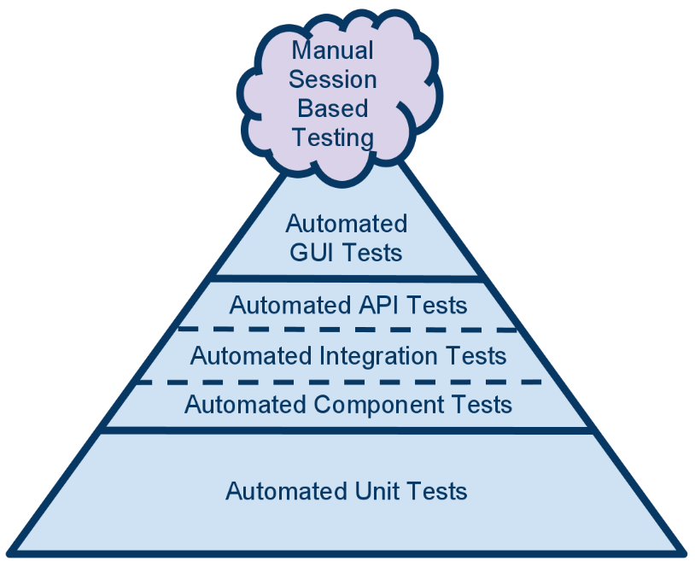
Como debería ser

Slide 8
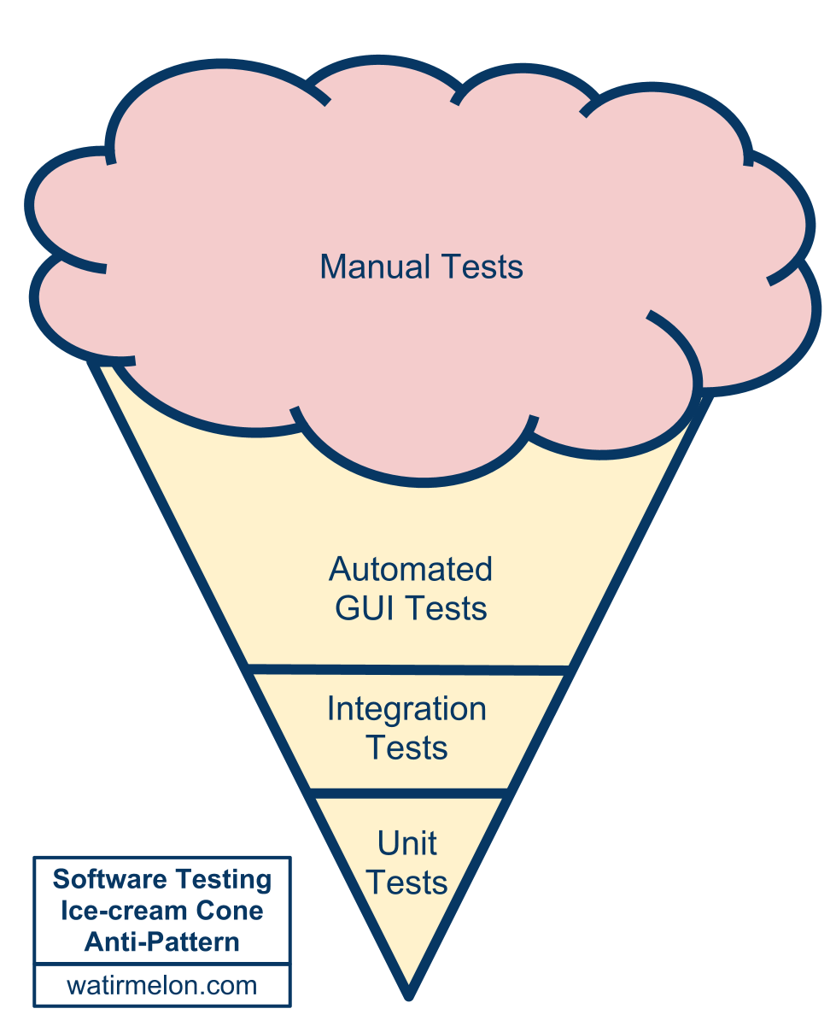

Como es

Slide 9
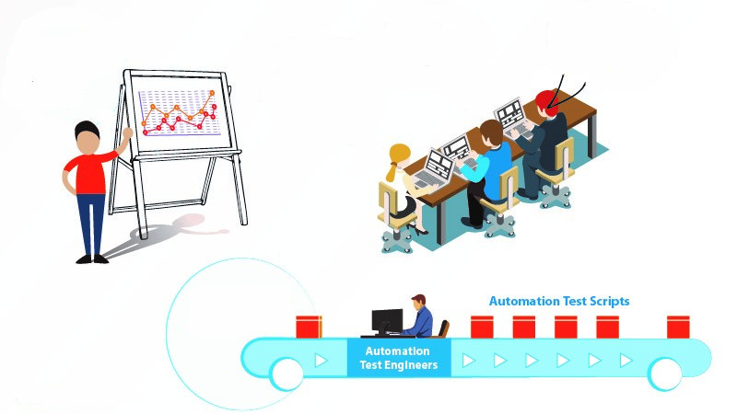
Permíteme aprovechar mi experiencia para crear casos de prueba efectivos
Permíteme aprovechar el diseño de casos para cubrir todas las funcionalidades
Los Testers manuales se enfocan en lograr la máxima cobertura funcional posible
Permíteme aprovechar el conocimiento que tengo del aplicativo para identificar escenarios críticos
Los casos de prueba manuales actúan como la base de las pruebas automatizadas

Slide 10
App que requieren tester manuales
Aplicaciones de bancos
Aplicaciones de análisis y estadísticas.
Aplicaciones de control.

Slide 11
¿Que necesito para dar el salto de Testing manual a Testing automatizado?

Slide 12
“De todas las cosas que llevas puestas, tu actitud es la más importante.”
@Candidman

Slide 13


Slide 14
Puntos importantes a tener en cuenta
Metodologías de pruebas y Mindset
Herramientas de automatización de pruebas
Técnicas de automatización
Programación de software
Identificación de elementos en UI
Ejecución y debugging
Mini herramientas de apoyo

Slide 15


Slide 16
Gracias

